Slide 1

Introducción a las Bases de Datos
Dr. Leon Felipe Palafox Novack
lpalafox@up.edu.mx

Slide 2
Anuncios Parroquiales
1

Slide 3
Definición
No he calificado los exámenes.
La próxima clase los veremos.
Hablando de eso……

Slide 4
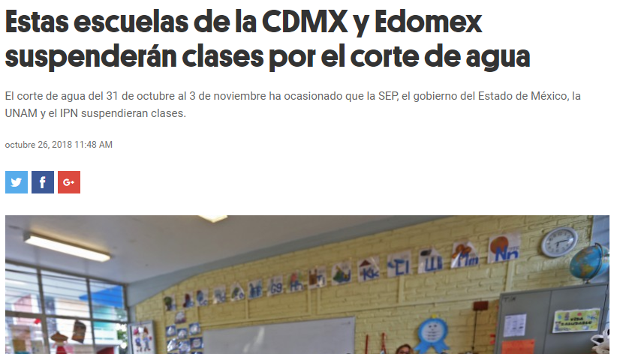

Slide 5
Tarea
https://dev.mysql.com/doc/refman/8.0/en/mysql-indexes.html
Leer y hacer un reporte:
2 hojas máximo
31 de Octubre

Slide 6
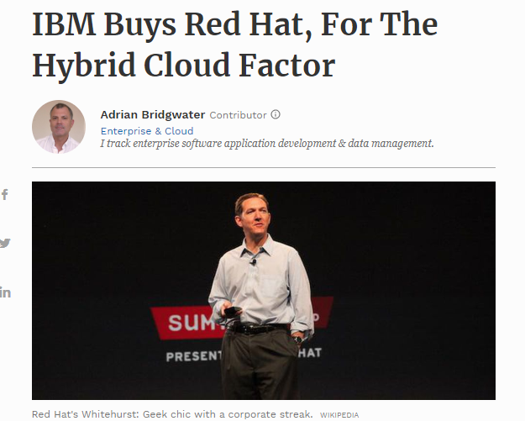

Slide 7
Tarea
Equipos de 4
Tienen que seleccionar uno de los 3 servicios Cloud:
AWS, Azure, Big Query
Costo
Espacio
Facilidad
Justificar el uso de cualquiera de esos servicios.
Hacer un demo en Python de como se conectan a ese servicio.
La base de datos que ustedes deseen.
Entrega: 14 de Noviembre, Presentación

Slide 8
Clase Pasada
2

Slide 9
Base De Datos Ejemplo
Estudiantes
SID | Nombre | login | Edad | Promedio
123456 | Shakira | shakira@up | 41 | 8.6
325654 | LuisMi | luismi@up | 48 | 7.5
845624 | Maluma | maluma@ags.up | 24 | 6.2
Clases
Inscripción
CID | Nombre
15-1 | Bases de Datos
15-2 | Programación Avanzada
15-3 | Minería de Datos
SID | CID | Calificación
123456 | 15-1 | 10
845624 | 15-1 | 6
325654 | 15-1 | 7
845624 | 15-3 | 8
325654 | 15-2 | 7

Slide 10
Agregaciones
Función que regresa un solo valor:
AVG(col): Promedio de la columna
MIN(col): Regresa el mínimo
MAX(col): Regresa el máximo
SUM(col): Regresa la suma de los valores
COUNT(col): Regresa el # de valores en la columna.

Slide 11
SQL
3

Slide 12
Inserciones
INSERT INTO table
values(“123”, “Smith”, “main”)
Hay que tener cuidado de los formatos, para que respete la operación.

Slide 13
Inserciones
Se puede inserter solo en algunas columnas.
Las vacias quedan como campo NULL.
INSERT INTO Customers (CustomerName, City, Country) VALUES ('Cardinal', 'Stavanger', 'Norway');

Slide 14
Borrado
DELETE FROM table
WHERE condition
Tengan cuidado, el borrado se hace de manera inmediata.

Slide 15
Actualizar
UPDATE table
SET column1 = value1, etc..
WHERE condition
Si no colocan una condición, va a cambiar todos los valores en la tabla.

Slide 16


